Slide 1
Udvikling af Rådhusgrunden i Farum
By- og Kulturdirektør Niels Thygesen
27. marts 2017

Slide 2
Tidligere overvejelser om områdets fremtidige brug
Gældende kommuneplan ift. rammerne for udvikling af kommunens bycentre – pt. under revision
Farum i udvikling – projektkonkurrence 2011-2012
Helhedsplan for Farum Midtby – overordnede tanker om udvikling og sammenhæng på tværs af Farum midtby

Slide 3
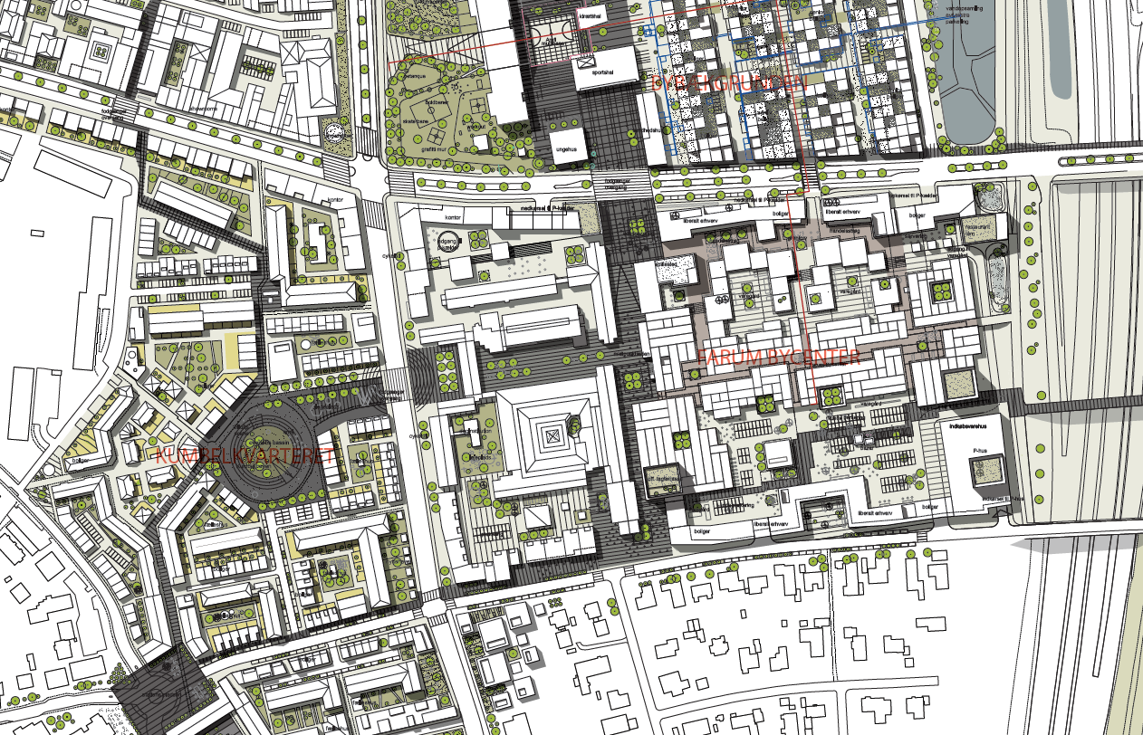
Vandkunstens vinderprojekt fra ”Farum i udvikling”

Slide 4
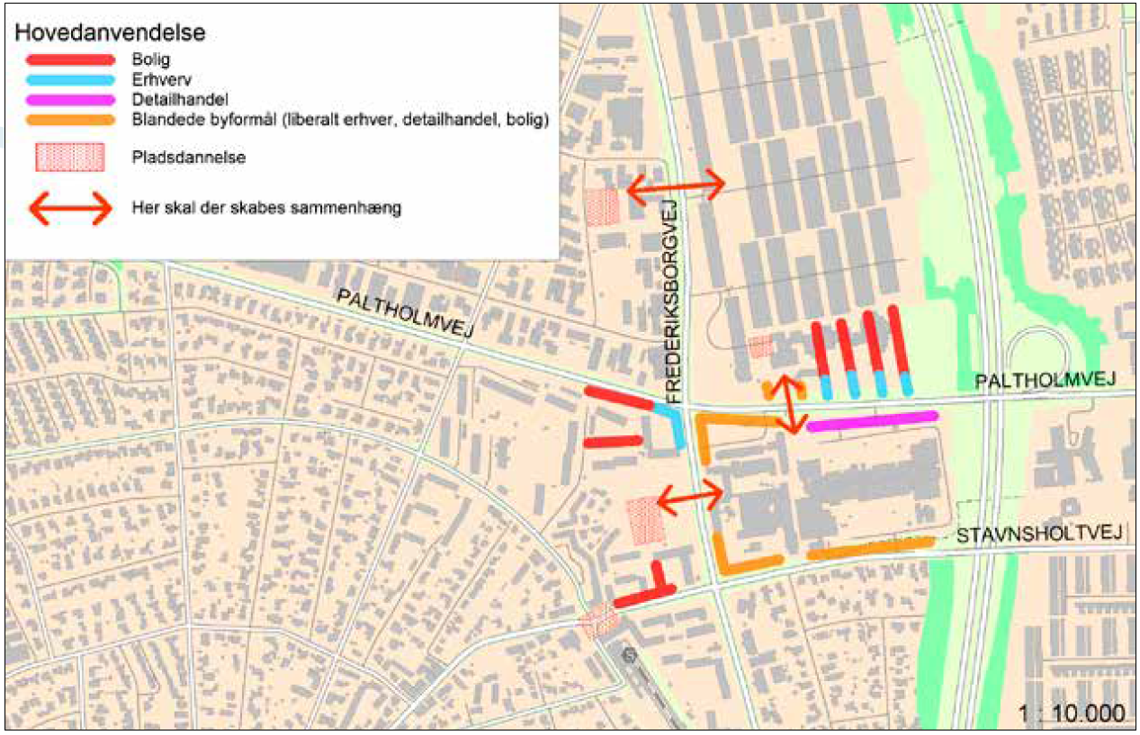
Fortætningsprincipper jf. Kommuneplan 2013

Slide 5
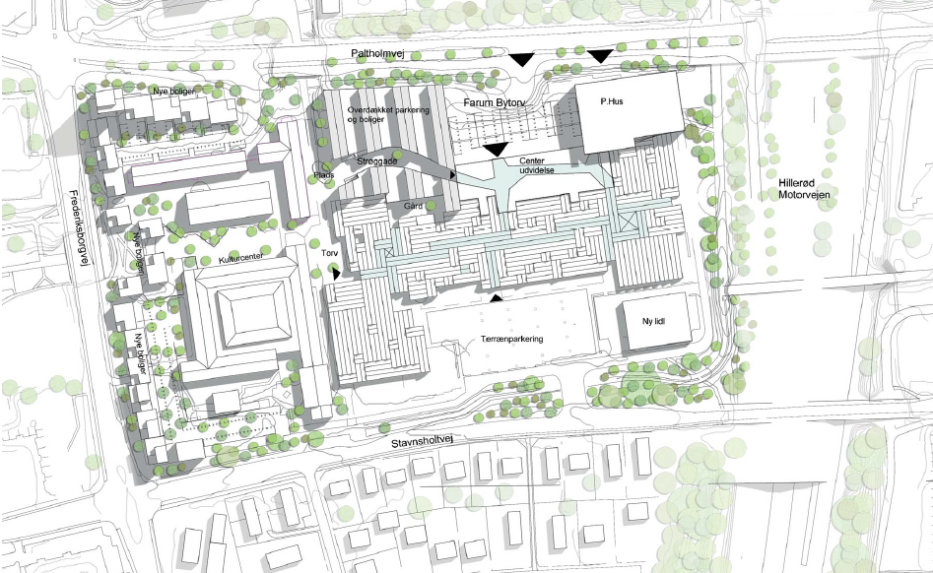
Ideoplæg, juni 2015, Årstiderne Arkitekter

Slide 6
Politiske beslutninger ift. områdets fremtidige brug
Området skal indbringe mindst 14 mio. kr. ved salg som byggegrund.
Byrådet besluttede i 2015, at
  Den fremtidige anvendelse af området skal være en blandet anvendelse med primært boliger og med publikumsmæssige aktiviteter i stueetagerne som f.eks. cafeer/restauranter, liberale erhverv, kontorer eller offentlige formål.
  Området skal understøtte Farum Bytorv, hvorfor der ikke ønskes mulighed for etablering af egentlige dagligvare og detailhandels butikker i området.
Notes:
Området skal indbringe mindst 14 mio. kr. ved salg som byggegrund. Det betyder, at ejendommene Frederiksborgvej 3-5, omfattende rådhusbygningen/den gamle skole samt børneinstitutionen Solsikken mv. skal frasælges som byggegrund.
Den fremtidige anvendelse af området skal være en blandet anvendelse med primært boliger og med publikumsmæssige aktiviteter i stueetagerne som f.eks. cafeer/restauranter, liberale erhverv, kontorer eller offentlige formål. Aktiviteterne og anvendelsen skal styrke bymidten og generere trafik af borgere i området.
Området skal understøtte Farum Bytorv – områdets aktiviteter må ikke have en negativ påvirkning af handelscentrummet Farum Bytorv, hvorfor der ikke ønskes mulighed for etablering af egentlige dagligvare og detailhandels butikker i området.

Slide 7
Yderligere ønsker til områdets fremtidige brug
Der skal etableres flere senioregnede boliger i Furesø
De kommende byrum skal udvikles i overensstemmelse med kommunens Arkitektur- og byrumsstrategi
Området skal have en tydelig kobling til Kumbelhaven
Området skal i sin karakter signalere ankomst til bycentrum i Farum.

Slide 8
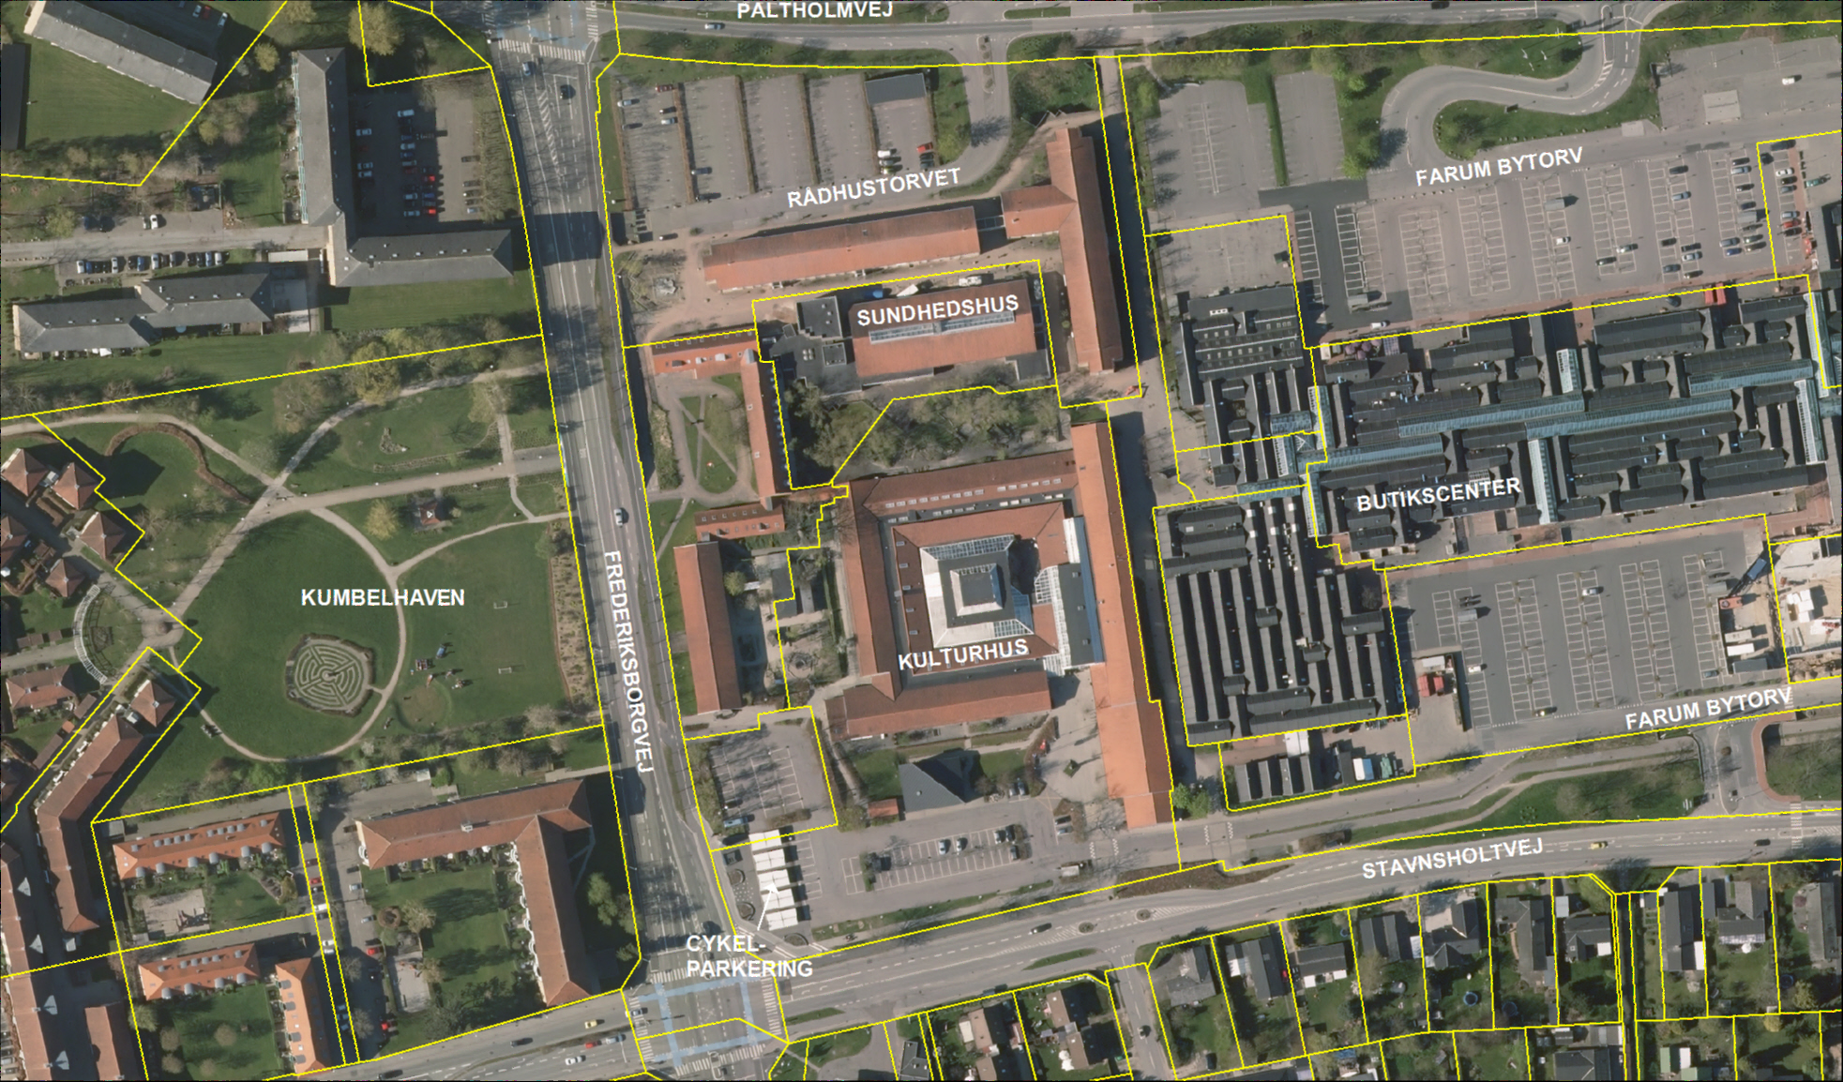
Områdets nuværende fysiske karakter og bygninger
Luftfoto forår 2016

Slide 9
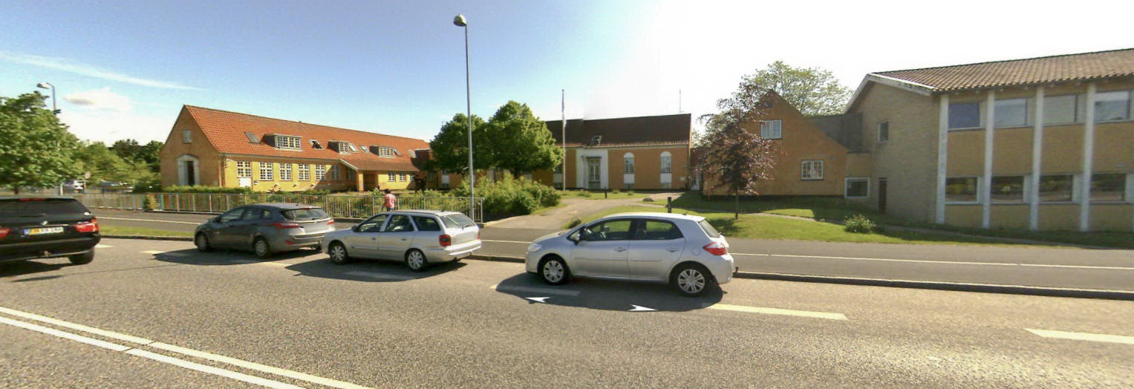
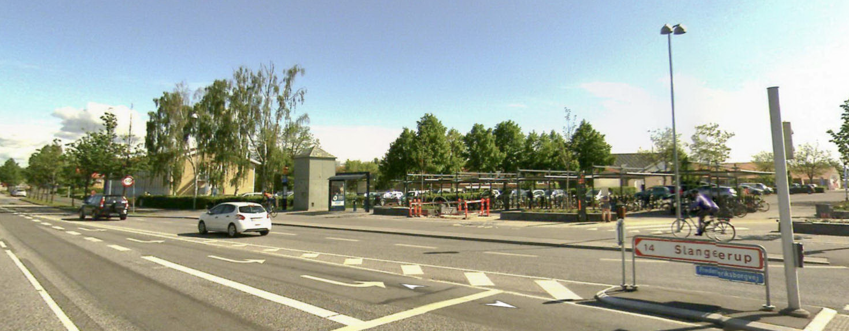

Slide 10
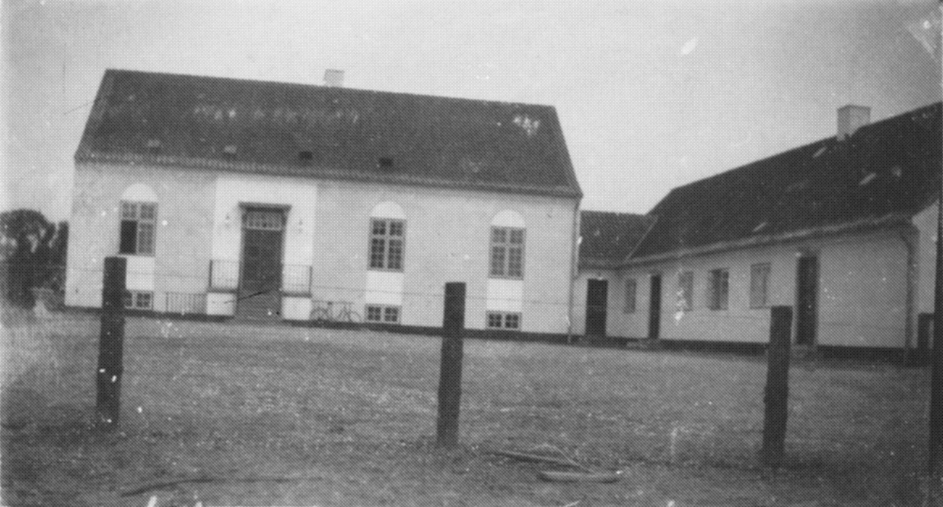
Den gamle skole
Farum Kommuneskole er opført i 1924 ved Bregnerødvej. Udbygget med den sidste fløj i 1931.
Overgik til Rådhus i 1963 da Paltholmskolen stod færdig.

Slide 11
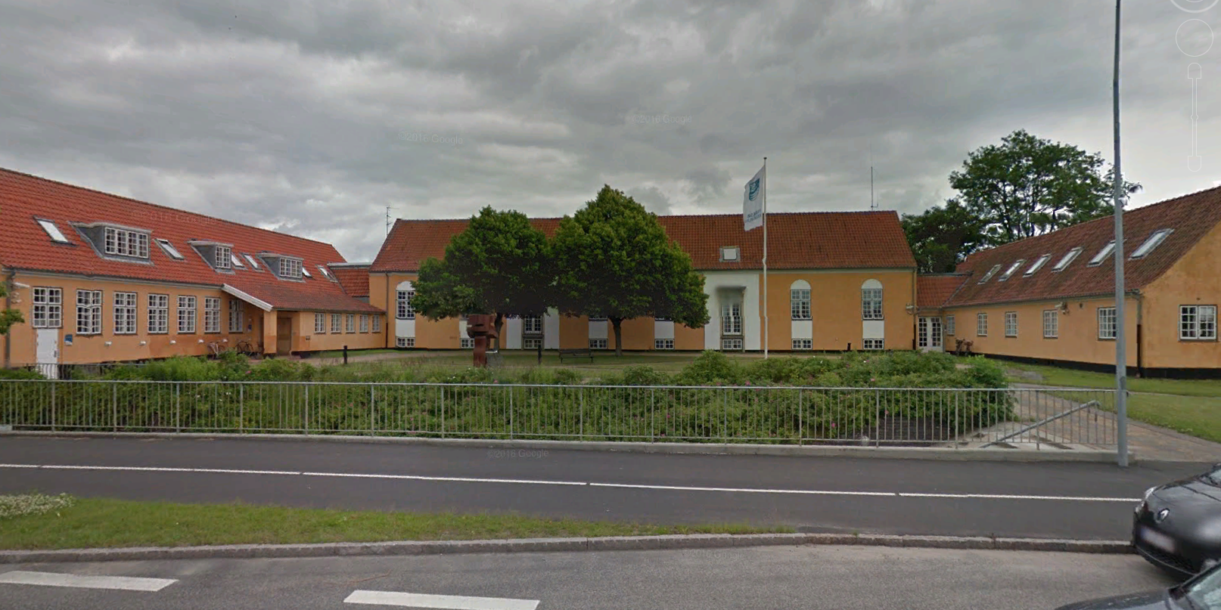
Rådhusbygningen anno 2017

Slide 12
Vurdering af tilstanden på rådhusbygningen
Arkitekt Morten Sørensen har på vegne Furesø Kommune foretaget en bygningsgennemgang af Frederiksborgvej 3 i november 2016
Konklusionen er at den bygningsmæssige tilstand er ringe og der må påregnes et stort renoveringsarbejde.
Hvis ejendommen skal ændre anvendelse eller totalrenoveres, skal den leve op til BR15. Det vil medføre:
  At der skal etableres niveaufri adgange til alle etager og etagerne
  At ejendommen skal overholde gældende krav til varmetabet. Dette vil kræve at hele klimaskærmen skal efterisoleres
  At indeklimaet skal overholde nye skærpede regler
  At lokalerne skal overholde nye skærpede lydkrav.

Slide 13
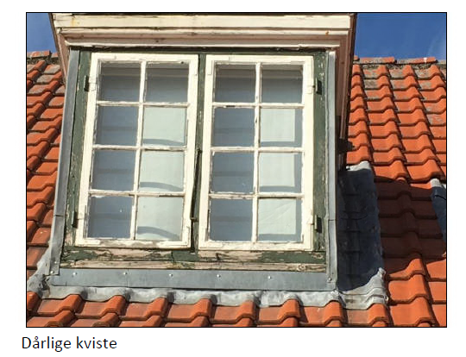
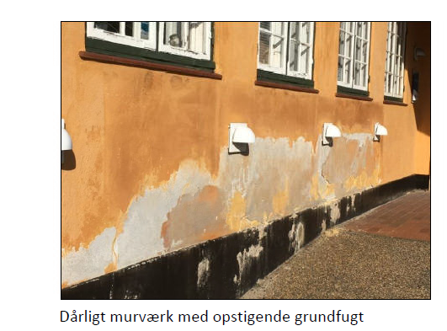
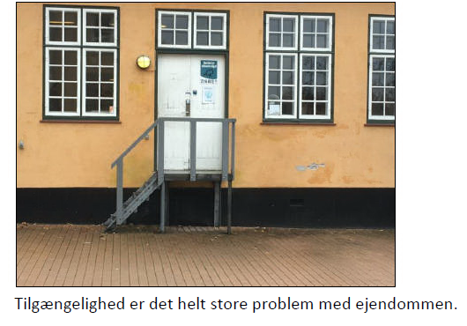
Stand og vurdering af bygningerne
Eksempler fra den
udvendige besigtigelse:
Notes:
Udvendig besigtigelse:
Fundamenterne er fugtisoleret udvendigt. Der er dog flere steder tegn på at fugten ikke er stoppet, hvilket giver sig udtryk i afskallinger i facadepudsen. I ét hjørne mod Frederiksborgvej er hele hjørnet sat sig, hvilket har bevirket revner i hjørnet både udvendigt og indvendigt.
Fundamenter/sokler og facader skal ved en bevarelse af bygningen totalrenoveres. For at komme den opstigende grundfugt til livs, skal der etableres en membran i hele murens tykkelse og længde lige over sokkel.
Alle vinduer og udvendige døre er ældre og meget dårlig vedligeholdt. Det vurderes at vinduerne og dørene skal udskiftes. En istandsættelse vil være meget bekostelig da der er fundet bly i den maling som har været anvendt. Maling med bly er farligt affald og skal behandles iht. særlige regler herfor.
Kviste og tagvinduer er alle i så dårlig stand at de skal skiftes.
Taget bør udskiftes og efterisoleres. Taget er flere steder, eller har været utæt. Dette giver sig til udtryk i op fugtede facader ved tagfod.

Slide 14
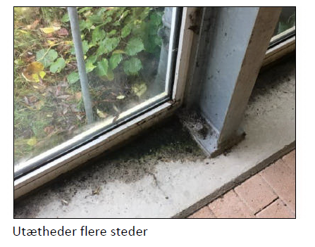
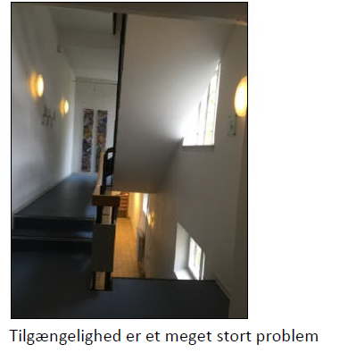
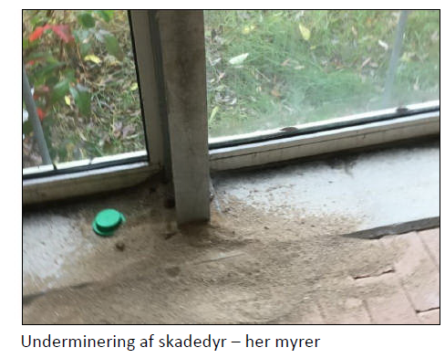
Stand og vurdering af bygningerne
Eksempler fra den
indvendige besigtigelse:
Notes:
Indvendig besigtigelse:
Ejendommen består af 3 bygninger, et hovedhus og 2 længer.
Bygningerne er af ukendte årsager udført med forskellige niveauer indvendigt. De mange niveauforskelle gør at der er etableret mange trapper. I længerne er der niveauforskelle på de enkelte etager. De mange niveauforskelle gør ejendommen uanvendelig for bevægelseshæmmede.
Ved en ændret anvendelse af ejendommen vil de skulle skabes niveaufri adgang, hvilket vil resultere i etablering af flere elevatorer og stolelifte.
Tagetagen i længerne er uanvendelige til kontorer til trods for at de i dag anvendes til formålet.
Forbindelsesgangen ved kælderen i hovedhuset skal totalrenoveres eller nedrives: Der er flere steder tegn på gulvet er undermineret af skadedyr ligesom glaspartierne er utætte.
Kældervæggene er overalt opfugtet med udblomstninger af salpeterudtræk
Varmeanlæg er ikke tidsvarende og bør udskiftes.
Ejendommen er generelt nedslidt indvendigt.

Slide 15
Vurdering ift. fremtidig brug som kontorlokaler
Hvis ejendommen skal anvendes til tidsvarende kontorer vil det kræve at ny totalindretning. Med den nuværende indretning er det svært for udefra kommende at finde rundt i bygningerne, kontorerne er små og gangarealerne store. Indeklimaet er dårligt bl.a. på grund af træk, kolde ydervægge, utætte vinduer.
Arkitektens økonomiske overslag på en totalrenovering af ejendommens 1.603 m2 (ekskl. kælder) til moderne kontorer er i niveau 46 mio.kr.
Salgspris?
Notes:
Ved et salg som totalistandsat vurderes en salgspris at kunne være ca. 15 mio. kr.

Slide 16
Vurdering ift. fremtidig brug som seniorboliger
Hvis ejendommen skal ombygges til ældreboliger vil det kræve meget store ombygninger. Etagedækkene skal laves om på grund af de mange niveauforskelle. Der skal etableres svalegange med elevatorer, da boliger i 2 etager ikke er egnet til ældreboliger. Der skal indrettes ældrevenlige toiletter og køkkener
Arkitektens økonomiske overslag på en totalrenovering af ejendommens 1.603 m2 (ekskl. kælder) til ældreboliger er i niveau 61 mio.kr.
Salgspris?
Notes:
Ved et salg som totalistandsat vurderes en salgspris at kunne være ca. 30 mio. kr.

Slide 17
Alternativt?
Kan man forestille sig, at den gamle skole genskabes som fx moderne senioregnede boliger?

Slide 18
Idé-udvikling i fællesskab
Hvordan ønsker vi at bruge området fremadrettet – hvad har Farum brug for?
Hvilke funktioner skal der være i området?
Hvilke sammenhænge til omkringliggende områder skal prioriteres – og hvordan?
Hvilke hensyn skal der særligt tages i planlægningen?

